Slide 1
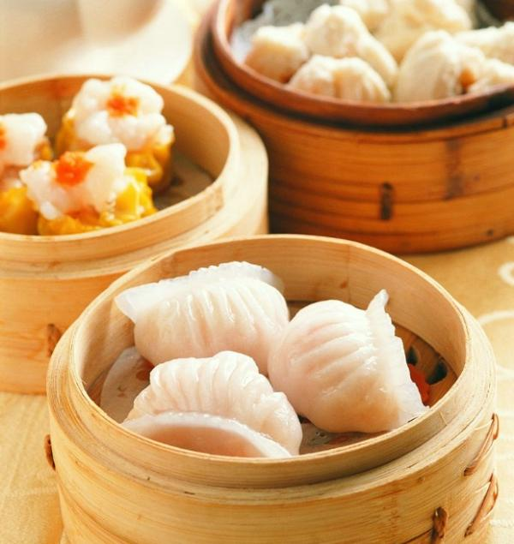
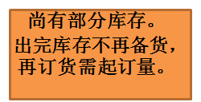

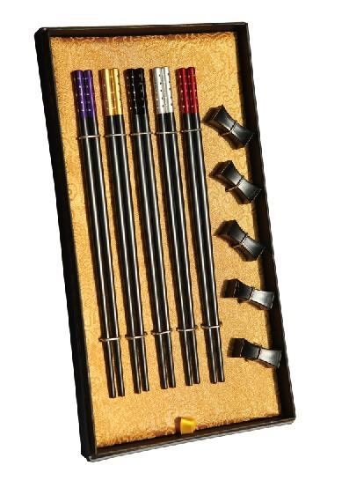
耐热防滑,更易夹取
市场参考价： 228.00
批发价：75.00
灿若繁星合金筷+筷架礼盒
TA110301062ZZ
材质：玻纤合成高分子
规格：筷子×5双+筷架×5只
装箱明细：48pcs/箱
产品采用高分子材料和玻璃纤维合成制作/耐热温度可达220度，高温消毒不变型，不发霉也不易滋生细菌/前端防滑设计，更易夹取

